Slide 1


Slide 2



Slide 3
Capítulo 4
Métodos de Instrucción y principios de aprendizaje

Slide 4

Teach, p. 184.
“Los minutos [...] que usted permanece al frente de su clase [...] son momentos que valen oro”

Slide 5

La educación, cap. 26, p. 208.
“En toda enseñanza verdadera es esencial la relación personal. Al enseñar, Cristo trató individualmente con todo el mundo. Instruyó a los doce por medio del trato y la relación personal directos. Sus más valiosas instrucciones las dio en privado, y con frecuencia a un solo oyente. Obsequió sus más ricos tesoros al honorable rabino en la entrevista nocturna celebrada en el Monte de los Olivos, y a una despreciada mujer, junto al pozo de Sicar, porque en esos interlocutores percibió un corazón sensible, una mente abierta, un espíritu receptivo. Ni siquiera la muchedumbre que con tanta frecuencia seguía sus pasos, era para Cristo una masa humana informe. Hablaba y exhortaba en forma directa a cada mente, y se dirigía a cada corazón. Observaba los rostros de sus oyentes, veía cuando se iluminaban, percibía la mirada despierta y atenta que revelaba el hecho de que la verdad había llegado al alma, y su corazón vibraba en respuesta con gozoso entusiasmo”

Slide 6
Métodos de enseñanza

Slide 7

¿Qué es enseñar?
La enseñanza se puede definir como el acto de crear condiciones para aprender algo.

Slide 8
Los mejores consejos sobre la obra de la Escuela Sabática, sec. 4, p. 123.
“Es fácil que la gente se harte de la verborrea”

Slide 9
Los mejores consejos sobre la obra de la Escuela Sabática, sec. 6, p. 185.
“¡Qué bendición sería, si todos enseñaran como enseñó Jesús! [...]. En su enseñanza sean ustedes tan semejantes a él como resulte posible. Hagan interesantes sus programas”

Slide 10
Testimonios para la iglesia, t. 2, p. 374.
“Las charlas cortas y oportunas tendrán una influencia positiva. Si hay mucho que decir, dense cortas charlas más frecuentemente. Unas pocas palabras interesantes de vez en cuando serán más beneficiosas que tratar de decirlo todo de una vez. Los largos sermones agobian las mentes de los niños. El hablarles demasiado los llevará a rechazar aun la instrucción espiritual, del mismo modo que el comer en exceso sobrecarga el estómago y disminuye el apetito, y hasta llega a hacernos rechazar la comida. Las largas peroratas pueden sobrecargar las mentes de la gente. La obra por la iglesia, pero especialmente por la juventud, debiera ser renglón tras renglón, mandamiento tras mandamiento, un poquito aquí, y un poquito allá. Dad tiempo a las mentes para digerir las verdades con las que los alimentáis. Debe atraerse a los niños hacia el cielo, no con rudeza sino con suavidad”

Slide 11
Métodos didácticos utilizados comúnmente en las Escuelas Sabáticas

Slide 12
El método de relatos: contar historias
Un buen relato:
Es interesante
Es impactante, tanto en palabras como en acción
Mantiene una continuidad en la acción
Tiene una real aplicación a la vida
Está acompañado de ejemplos
Es sencillo
Es breve
Siempre tiene un final impactante

Slide 13

El enfoque repetitivo
El maestro formula preguntas conocidas y los alumnos «repiten» las respuestas esperadas, que han memorizado.
Dicho método no permite que los miembros de la clase se expresen, o piensen de manera original.
Por tanto, no es el mejor método. De allí que debe ser de uso limitado.

Slide 14
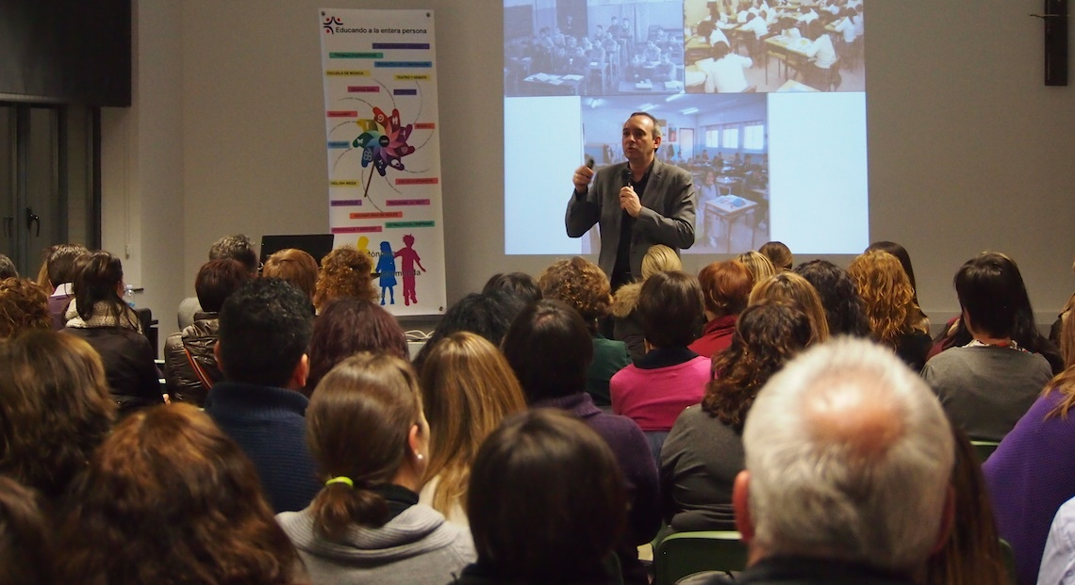
El método expositivo, o de conferencias
El maestro es la persona que más hace uso de la palabra, y en ocasiones es el único.
Él o ella intentan «vomitar» todo lo que saben.
Los miembros de la clase tienen una mínima participación.
No se los estimula a pensar.
Por tanto, no es el mejor método.
De allí que su uso debe ser limitado.

Slide 15
Los mejores consejos sobre la obra de la Escuela Sabática, sec. 4, p. 107.
“La Escuela Sabática, cuando es bien dirigida, es uno de los grandes instrumentos de Dios para traer almas al conocimiento de la verdad. No es el mejor plan que solo los maestros hablen, sino que deberían inducir a los miembros de la clase a hablar de lo que saben. Y entonces el maestro, con pocas palabras y breves observaciones o ilustraciones, debería fijar la lección en sus mentes. Bajo ninguna circunstancia deberían los maestros pasar mecánicamente la lección y sentarse luego, dejando a los niños mirando en derredor o cuchicheando y jugando, como hemos visto hacer. Semejante enseñanza no es beneficiosa; muchas veces resulta perjudicial. Si el maestro se halla debidamente preparado, cada momento puede ser usado con provecho. Las inquietas mentes de los niños deberían ser mantenidas constantemente ocupadas. Se les debería hacer expresar sus ideas y corregirlas o aprobarlas, según requiera el caso. Pero nunca debería el maestro sentarse y decir: "Hemos terminado"”

Slide 16

El método de discusión
El maestro dirige la discusión de la lección.
Todos son instados a participar.
Tanto el maestro como los alumnos formulan y contestan preguntas.
Este método estimula el pensamiento creativo, la participación individual y un compañerismo saludable.
Hace que los miembros de la clase compartan todo lo que saben.
Este es un buen método, y constituía el eje de las enseñanzas de Jesús.
De allí que debería ser utilizado en forma franca.

Slide 17
Principles of Teaching for Christian Teachers, p. 252.
“Las preguntas eran el eje de los métodos didácticos de Jesús; los cuatro Evangelios registran más de cien preguntas formuladas por él”

Slide 18
El método del relato y la discusión
Los alumnos se sientan libres para tratar de definir una actitud o un ideal que puede haber sido algo vago para ellos hasta entonces,
el maestro respete lo que dicen sus alumnos,
los alumnos hagan preguntas sin sentirse avergonzados,
desarrollan su capacidad de razonamiento,
aprendan a escuchar a sus compañeros,
aprenden a distinguir entre la verdad y el error,
encuentren soluciones a problemas de índole personal,
no se les requiera que demuestren haber escuchado y recordando detalles menores y
no se les atosigue con «sermones».

Slide 19
Testimonios para la iglesia, t. 6, p. 159.
“Los maestros deben inducir a los alumnos a pensar, y a comprender claramente la verdad por sí mismos. No basta que el maestro explique o que el alumno crea; se ha de provocar la investigación e incitar al alumno a enunciar la verdad en su propio lenguaje para demostrar que valora su fuerza y se la aplica. Con esmerado esfuerzo deben grabarse así en la mente las verdades vitales”

Slide 20
La educación, cap. 26, p. 208.
“Es un hecho sumamente ignorado, pero no por ello menos peligroso, que el error rara vez se presenta tal como es. Al mezclarse con la verdad logra ser aceptado. El haber comido del árbol del conocimiento del bien y del mal causó la ruina de nuestros primeros padres, y la aceptación de una mezcla de bien y de mal es lo que ha causado la ruina humana actual. La mente que depende del criterio de otros se extraviará tarde o temprano. La capacidad de discernir entre el bien y el mal no se puede conseguir más que a través de una dependencia personal del Señor. Por medio de la Palabra cada uno debe llegar a conocer a Dios personalmente. La razón nos fue dada para que la usáramos, y el Altísimo desea que lo hagamos. "Vengan ahora, y pongamos las cosas en claro", nos dice. Si confiamos en él podemos tener sabiduría para "desechar lo malo y escoger lo bueno"”

Slide 21
El ministerio de curación, cap. 41, p. 353.
“La única seguridad para el alma consiste en pensar bien [...]”

Slide 22

El aprendizaje cooperativo
Consiste en la labor de un grupo de alumnos, que en determinadas condiciones une sus esfuerzos para obtener y mejorar la calidad de las relaciones con sus compañeros, y su bienestar psicológico.
Se manifiesta cuando existen principios de amor, unidad, empatía, una interdependencia positiva, interacción directa, responsabilidad individual, y variadas actitudes y destrezas que guiarán el esfuerzo del grupo.
El maestro puede hacer un uso limitado de esta técnica durante el período de clases; también los miembros de la clase pueden usar esta estrategia durante la semana, si es que desean obtener sus óptimos beneficios.

Slide 23
Tipos de preguntas

Slide 24
Tipos de preguntas
3 Tipos
La pregunta retórica
La pregunta elíptica
La pregunta directa

Slide 25

Características de una pregunta apropiada
Clara,
sencilla,
no es demasiado fácil,
pero tampoco demasiado difícil,
se adapta al alumno,
emplea pronombres y adverbios interrogativos. Pregunta qué, quién, con quién, de quién, por qué, cómo, cuándo o dónde,
no sugiere una respuesta,
promueve la reflexión,
requiere una respuesta verbal.

Slide 26
Plan sugerente para formular preguntas
Diríjase a la persona a quién va dirigida la pregunta.
Formule la pregunta.
Haga una pausa.
Acepte la respuesta.

Slide 27

El maestro como director de la discusión
Tenga un plan con objetivos concretos.
Dirija la discusión.
Utilice un enfoque democrático.
Haga preguntas inteligentes con el fin de estimular la reflexión.
Sea flexible.
Tenga una actitud abierta.
Sea un buen oyente.
Tenga calma y manifieste dominio propio.
Contribuya a la comunicación ayudando a los alumnos a expresar sus ideas.
Respete a los demás.
Sea considerado con los sentimientos ajenos.

Slide 28
Características de los métodos didácticos exitosos. Se adaptan:
A la personalidad del maestro.
A la individualidad de los alumnos.
A las condiciones en las cuales ocurre dicho medio didáctico en concreto.

Slide 29
George R. Knight, Myths in Adventism, p. 185.
“Excepto respecto a estos conceptos generales, ningún método didáctico universal se aplica a todos y en toda circunstancia”

Slide 30
Mejor que los métodos

Slide 31
George R. Knight, Myths in Adventism, pp. 185-186.
“La solución no se encuentra en el mejor método, sino en el mejor maestro [...] La calidad de la relación que existe entre él y sus alumnos, es lo que caracteriza al mejor maestro. Prácticamente cualquier método funcionará si existe una mutua consideración y respecto entre el alumno y el maestro”

Slide 32
George R. Knight, Myths in Adventism, pp. 189-190.
“El corazón de la buena enseñanza es una apropiada relación entre el maestro y el alumno. El arte de la enseñanza no tiene su base en el método mejor, sino en una mejor relación”

Slide 33
Un modelo de lección
«El hogar perfecto»
Texto para memorizar | Salmo 128: 2, 3
¿Dónde y por quién fueron establecidos los cimientos del hogar? | Génesis 2: 8
Al establecer ese hogar, ¿Qué otra cosa, además del hombre, se necesitaba? | Génesis 2;: 18
Después de crear a Adán y a Eva ¿qué les dijo Dios? | Génesis 1: 28
¿A qué se comparan la esposa y los hijos del hombre que teme al Señor? | Salmo 128: 2, 3
¿A qué se comparan los hijos? | Proverbios 17: 6

Slide 34
Principios de aprendizaje
Añadiendo nuevas ideas a otras ya existentes.
Ley de la apercepción.
Al adaptar o ajustar la lección para que se amolde a los miembros de la clase.
Ley de la adaptación.
Al asociar ideas, hechos o verdades.
Ley de la asociación.
Al llamar la atención.
Al crear y mantener el interés.

Slide 35
Ayudas para crear y mantener el interés y la atención
Entender los puntos de vista de los alumnos,
mostrar entusiasmo,
promover la curiosidad,
utilizar ayudas visuales,
hacer contacto visual con cada miembro,
conversar con ellos en forma directa,
hacer pausas en forma apropiada,
utilizar breves períodos de silencio,
poner una mano en alto,
cambiar de posición,
variar el ritmo del habla,
escribir en el pizarrón,
utilizar diversas técnicas o estrategias didácticas.

Slide 36


